Slide 1
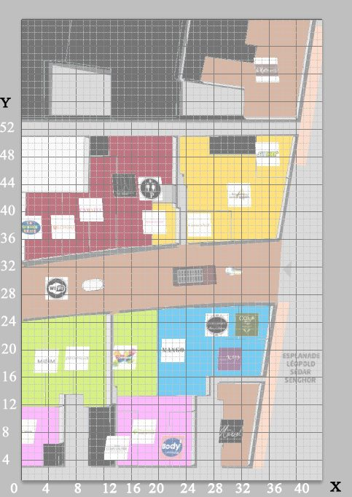
Algorithme de planification
Utilisation de l’algorithme de Dijkstra
Opérations de calculs sur une Map découpée sous forme de grille

Slide 2
L’algorithme
L’algorithme de Dijkstra est avantageux.
Prise en compte des obstacles de l’environnement
Calcul du plus court chemin d’un point A à un point B
Performances de l’algorithme (vitesse de calculs)
Facilité d’optimisation de l’algorithme
Fonctionne pour toutes les positions

Slide 3
L’algorithme (2)
Développement en Python
4 Fonctions
Is_valid(case) : permet de savoir si cette case fait parti de la grille et n’est pas référencé comme obstacle.
get_neighbors(case) : détermine les voisins d’une case
Dijkstra_algo(start, end) : prend en paramètre les positions des deux points
Evaluation_dijkstra qui lance le processus de calcul.
-> def evaluation_dijkstra():
distanceLieu1_to_Lieu2 = dijkstra_algo(posA, posB)

